Slide 1
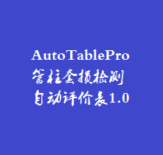
AutoTablePro管柱套损检测自动评价表1.0简介

Slide 2
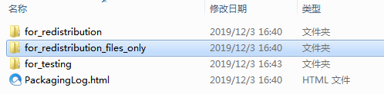
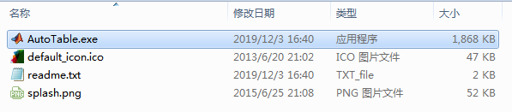
软件安装
本软件所需运行环境（Runtime）安装：
软件目录：
点击for_redistribution_files_only下的AutoTable.exe文件即可运行：

Slide 3
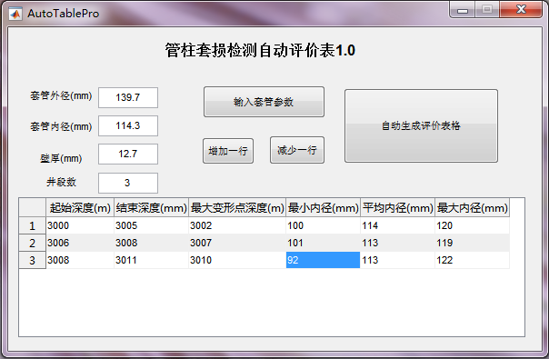
主界面

Slide 4
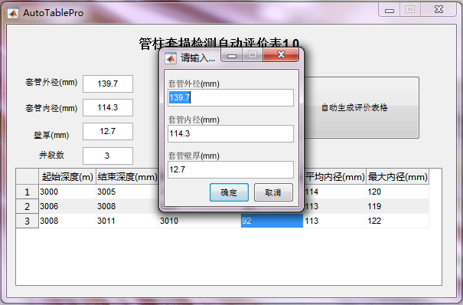
流程1
通过点击“输入套管参数”按钮，可以自定义管柱参数。

Slide 5
流程2
通过点击“增加一行”或者“减少一行”按钮，可以自定义评价的井段数。

Slide 6
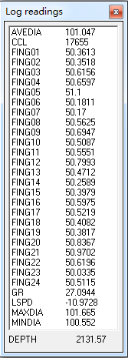
流程3
在程序界面表格中添加Warrior软件中读取的数据后，点击“自动生成评价表格”按钮，可以生成自动评价表格。

Slide 7
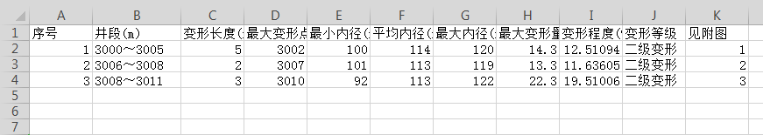
流程4
自动生成评价表

